Slide 1
PRESENTADO POR:
Rigoberto Condori Chañi
Prof. Matemática, Computación e Informática

Slide 2
Agenda
LibreOffice.
Características.
Ventajas.
Componentes.

Slide 3
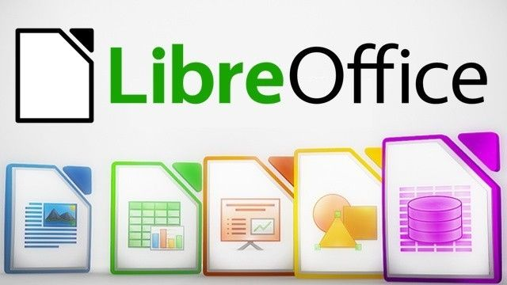

Slide 4
LibreOffice
El software LibreOffice es un conjunto completo de herramientas de ofimática disponibles libremente.
El formato de archivo propio de LibreOffice es OpenDocument, un formato estándar y abierto que está siendo adoptado por gobiernos de todo el mundo como formato de archivo obligatorio para la publicación y aceptación de documentos. LibreOffice también puede abrir y guardar documentos en muchos otros formatos, incluyendo aquellos utilizados en varias versiones de Microsoft Office.

Slide 5
Características
Es gratuito.
Está disponible en un gran número de idiomas.
Licencia pública LGPL.
Es un proyecto de Software Libre impulsado por la comunidad.
Puede abrir y guardar documentos en muchos otros formatos.

Slide 6
Ventajas
A continuación se detallan algunas de las ventajas de LibreOffice sobre otras suites de oficina:
No hay pago
de licencias.
De código
abierto.
Multiplataforma.
Interfaz de usuario coherente.
No se ata a ningún proveedor.
Integración
Compatibilidad
de archivos.
Usted tiene Voz.

Slide 7

Componentes
LibreOffice incluye los siguientes componentes:
WRITER (PROCESADOR DE TEXTO)
Writer es una herramienta con múltiples funciones para crear cartas, libros, informes, boletines, folletos y otros documentos.
Puede insertar gráficos y objetos desde otros componentes; exportar archivos a HTML, XHTML, XML, al Formato de Documentos Portables de Adobe (PDF) y a varios formatos de archivos de Microsoft Word.

Slide 8


Componentes
LibreOffice incluye los siguientes componentes:
CALC (HOJA DE CÁLCULO)
Calc tiene todas las características de análisis avanzado, gráficos y funciones de una hoja de cálculo de alto desempeño. Además es capaz de generar diagramas en 2D y en 3D.
Incluye más de 300 funciones para operaciones financieras.
Puede abrir y trabajar con documentos de Microsoft Excel y guardarlos en ese formato, además exporta hojas de cálculo a PDF y a HTML.

Slide 9


Componentes
DRAW (GRÁFICOS VECTORIALES)
Draw es una herramienta para creación de gráficos vectoriales que puede producir de todo, desde diagramas simples o diagramas de flujo a dibujos artísticos en 3D.
Draw puede importar gráficos de los formatos más comunes y guardarlos en más de 20 formatos, incluyendo PNG, HTML, PDF y Flash.

Slide 10
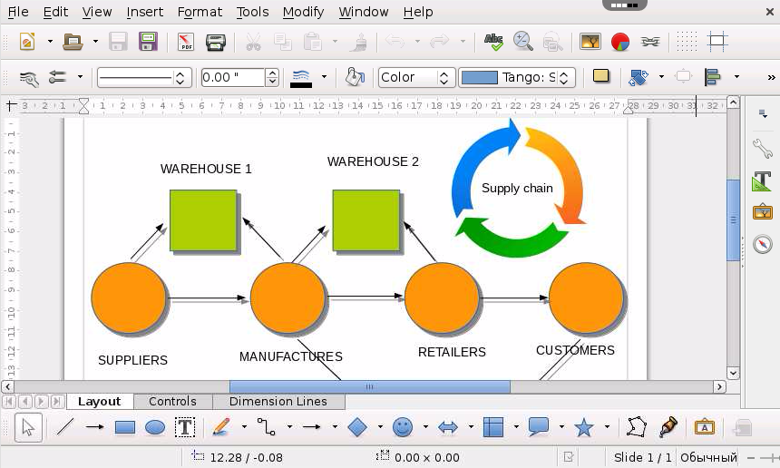
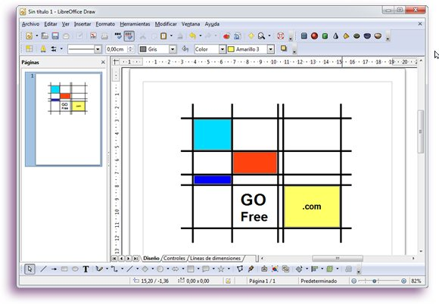

Slide 11


Componentes
BASE (BASE DE DATOS)
Base proporciona herramientas para bases de datos dentro de una interfaz sencilla. Puede crear y editar formularios, reportes, consultas, tablas, vistas y relaciones. Proporciona varias características nuevas como la habilidad de analizar y editar relaciones a partir de la vista de un diagrama. Incorpora HSQLDB como su motor de bases de datos relacional por defecto. También puede utilizar dBASE, Microsoft Access, Mysql u Oracle.

Slide 12
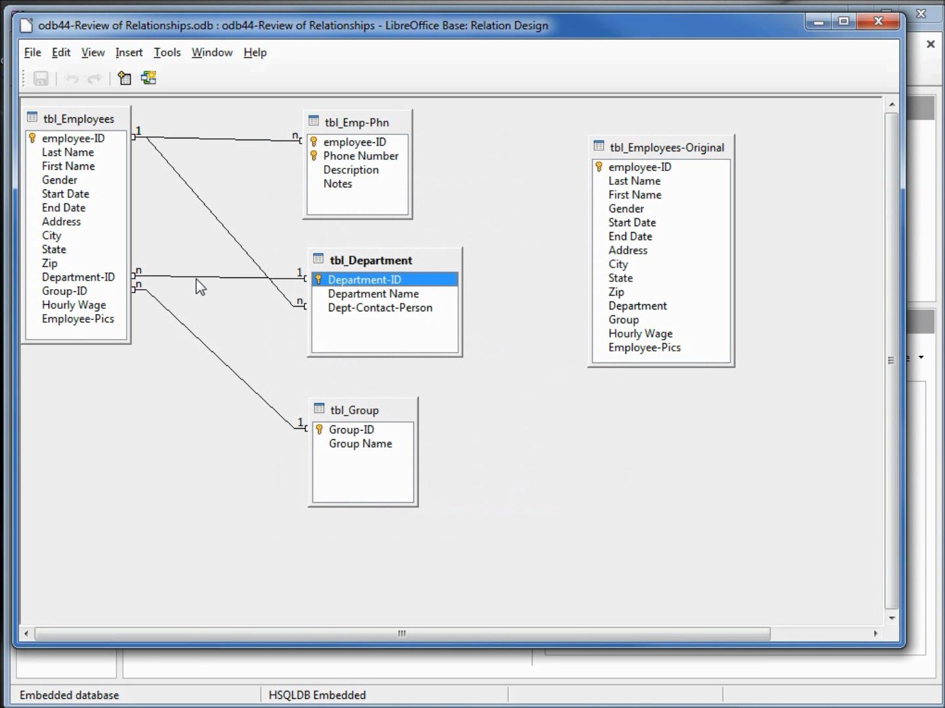
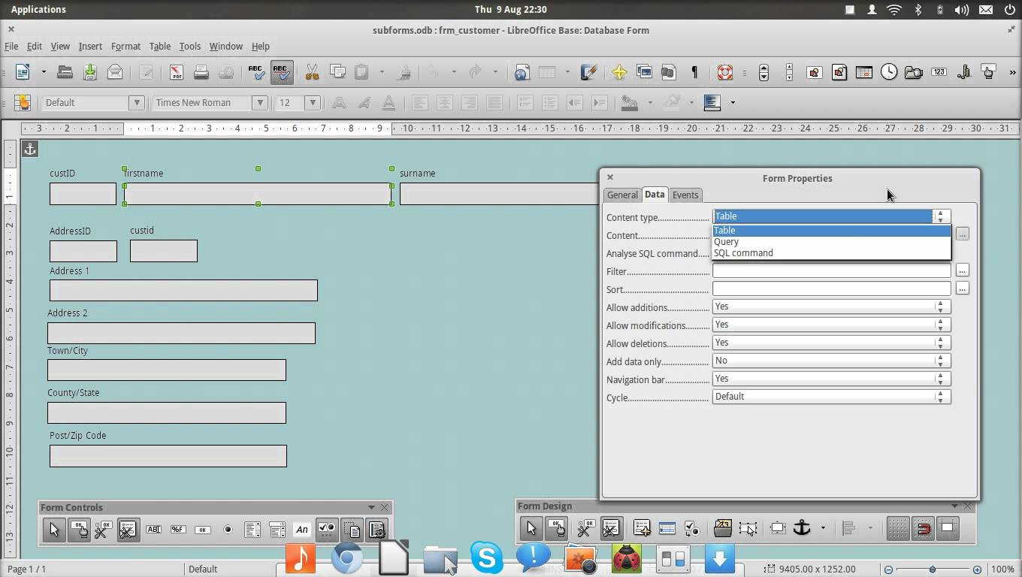

Slide 13

Componentes
BASE (BASE DE DATOS)
Math es el editor de fórmulas o editor de ecuaciones de LibreOffice. Puede utilizarlo para crear ecuaciones complejas que incluyan símbolos o caracteres no disponibles para el conjunto de fuentes estándar.
Puede guardar fórmulas en otros documentos en formato de Lenguaje de Marcado Matemático Estándar (MathML) para incluirlas en páginas web y otros documentos que no hayan sido creados por LibreOffice.

Slide 14
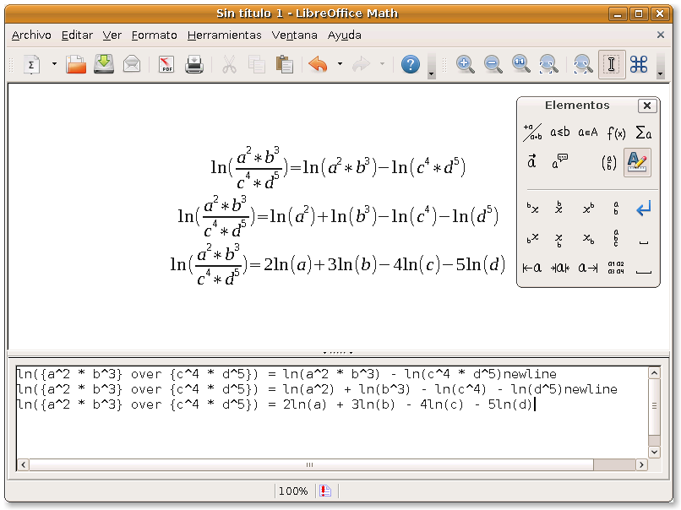

Slide 15
Estilos y Formato
Flexibilidad sin límites

Slide 16

Dar formato...
Existen dos maneras de dar formato a un documento en Writer, la manual o a través de estilos.
El formato directo:
Consiste en seleccionar una parte del documento y aplicar el formato.
Es popular porque requiere menos conocimiento del software.
Hace que nuestro trabajo se vuelva más lento.

Slide 17
Los estilos...
Un estilo es un conjunto de formatos.
Writer en particular está estructurado en torno al concepto de estilos
Algunas ventajas
Se diseña todo una sola vez.
En caso de necesitar un cambio, simplemente se edita el estilo.
Usar estilos para los títulos permite utilizarlos para navegar en el documento.
Permiten generar una tabla de contenidos con mínima configuración.

Slide 18
Derribando mitos
El uso de estilos se puede aprender en 10 minutos.
Están hechos para quienes buscan trabajar de manera eficiente.
Afectan solamente aquellas partes de un documento donde han sido aplicados.
No hay nada que se pueda hacer manualmente que no pueda ser replicado con estilos de manera mucho más sencilla.
Solamente un tipo de estilo en particular puede ser aplicado a una selección.

Slide 19

¿Cuándo usar estilos?
Cuando el documento…
… tiene más de tres páginas.
... va a ser reutilizado una y otra vez.
… será editado por más de una persona.
… será editado por semanas, meses o incluso años.
… pertenece a una clase estandarizada de documentos.
… debe coincidir en su diseño al de otros de la organización.
… tiene un formato complejo.

Slide 20
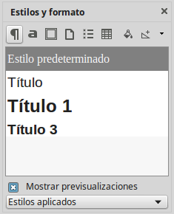
Estilos y formato
Los estilos están agrupados en varias categorías dependiendo de los elementos a los que afecten:
de párrafo.
de carácter.
de marco.
de página.
de lista.
de tabla.

Slide 21
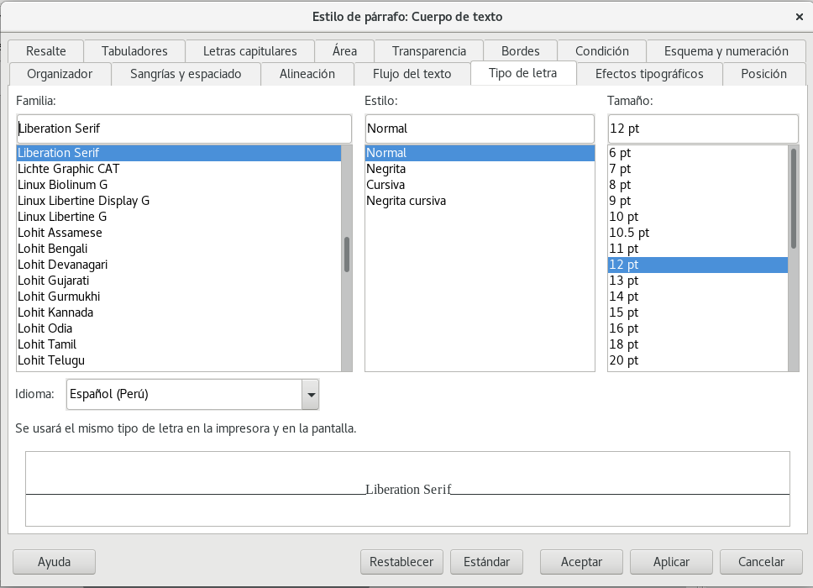
Estilo de párrafo.
Permiten configurar el tipo de letra, la alineación del texto, las tabulaciones, etc… de los párrafos de nuestro documento.

Slide 22
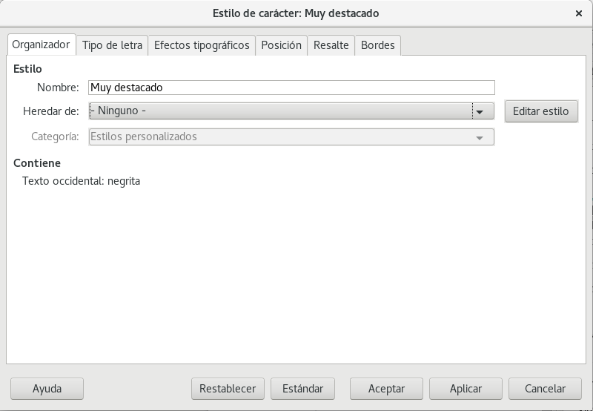
De carácter.
Estos estilos afectan al texto seleccionado: se le puede aplicar negrita, cursiva, un tamaño determinado, etc.

Slide 23
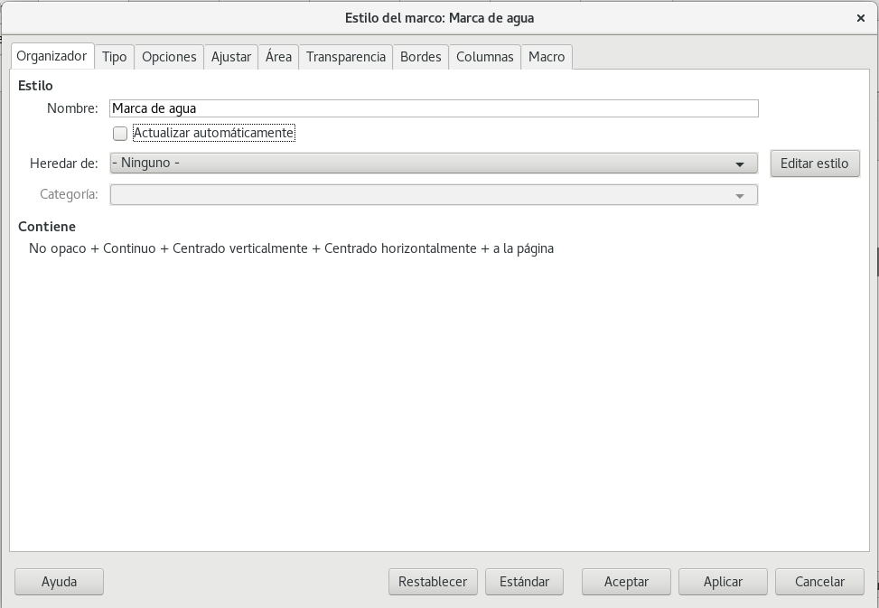
De marco
Permiten dar formato al diseño y la posición de los marcos: bordes, fondos, etc…

Slide 24
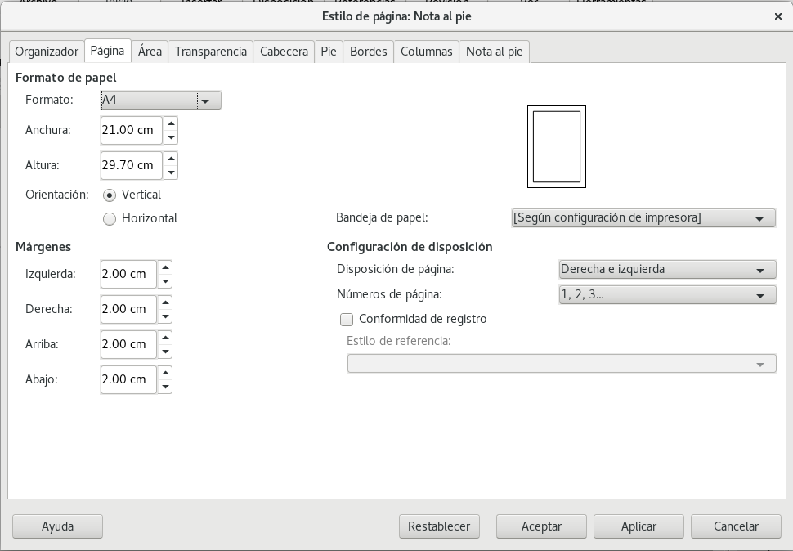
De página
Se utilizan para aplicar la configuración de los márgenes, el encabezado y pie de página, los fondos, etc…

Slide 25
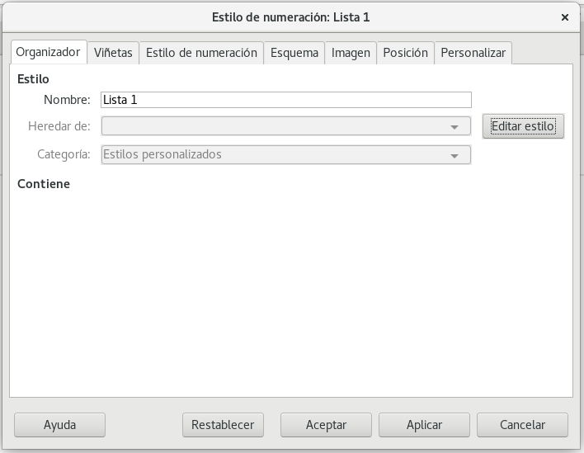
De lista
Comprenden la configuración de las listas numeradas o con viñetas, para dar formato a los caracteres de esas listas o especificar las sangrías que se aplican a las listas.

Slide 26
Trabajar con estilos
Para abrir la ventana de Estilos y Formato podemos:
Ir a Formato > Estilos y Formato.
Presionar F11.
Clic en el enlace Más... al final de la lista de estilos en la barra de herramientas de Formato.
Seleccionar el botón Estilos y Formato en la barra lateral.

Slide 27
Documento Maestro
Un documento maestro sirve para establecer y organizar un documento que por sus características está previsto que sea muy extenso (un libro compuesto de varios capítulos). Los documentos maestros permiten organizar y modificar documentos extensos dividiéndolos en subdocumentos más pequeños y fáciles de manejar.
minimiza el riesgo de pérdida de información cuando algo «sale mal»

Slide 28

¿Preguntas?
PRESENTADO POR:
Rigoberto Condori Chañi
Prof. de Matemática, Computación e Informática.
enadeir@gmail.com

